Slide 1
Esame di Stato A.S. 2020-2021
Elaborato tecnico
Davide Antonio Amodio

Slide 2

Analisi della realtà
La società media-way Spa necessita di un software gestionale per l’organizzazione dei dispositivi wireless a corto raggio durante gli eventi pubblici.
Management software:
A management software is developed starting from the reality of use and is therefore closely linked to it.
Proof of concept:
is the first software demo of a program, it’s an incomplete version, is used just to verify his feasibility.
Il software deve permettere di assegnare ad ogni dispositivo una frequenza di funzionamento univoca in un evento.

Slide 3
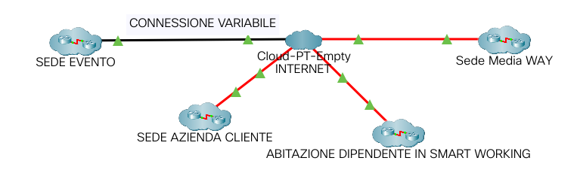
La rete

Slide 4
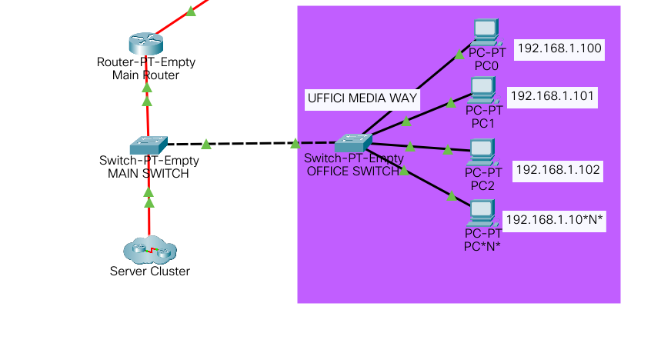

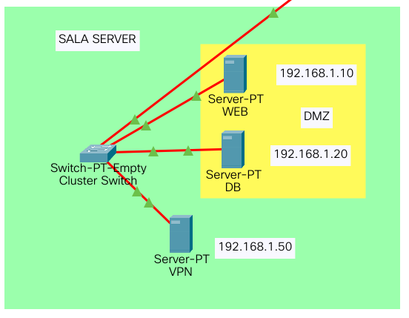

La rete
Firewall:
is a network security system which controls incoming and outcoming network traffic and, based on a list of rules, blocks the unwanted packets.
VPN:
Extends a private network across the internet also creating a secure tunnel from the client to the server.

Slide 5
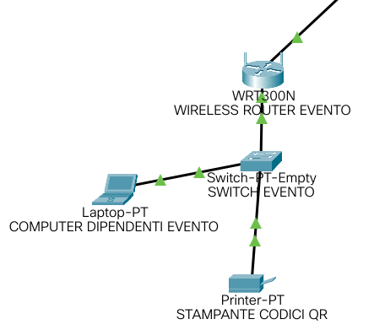
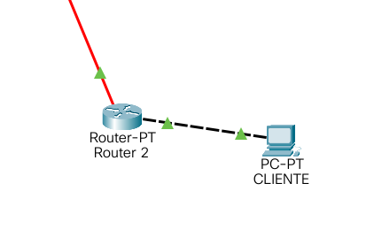
La rete
Postazione mobile evento
Postazione in smart working

Slide 6
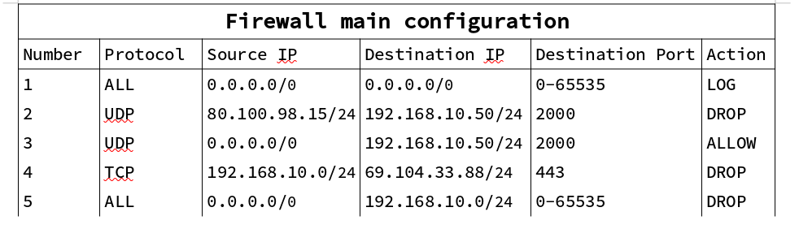
Firewall Config

Slide 7
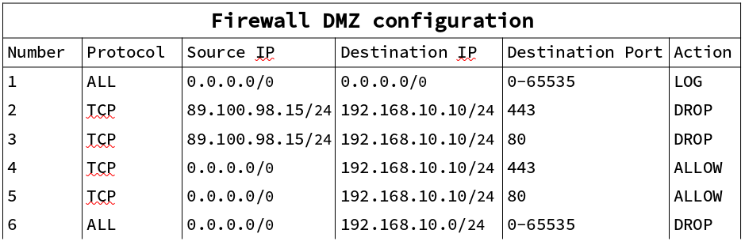
Firewall Config

Slide 8
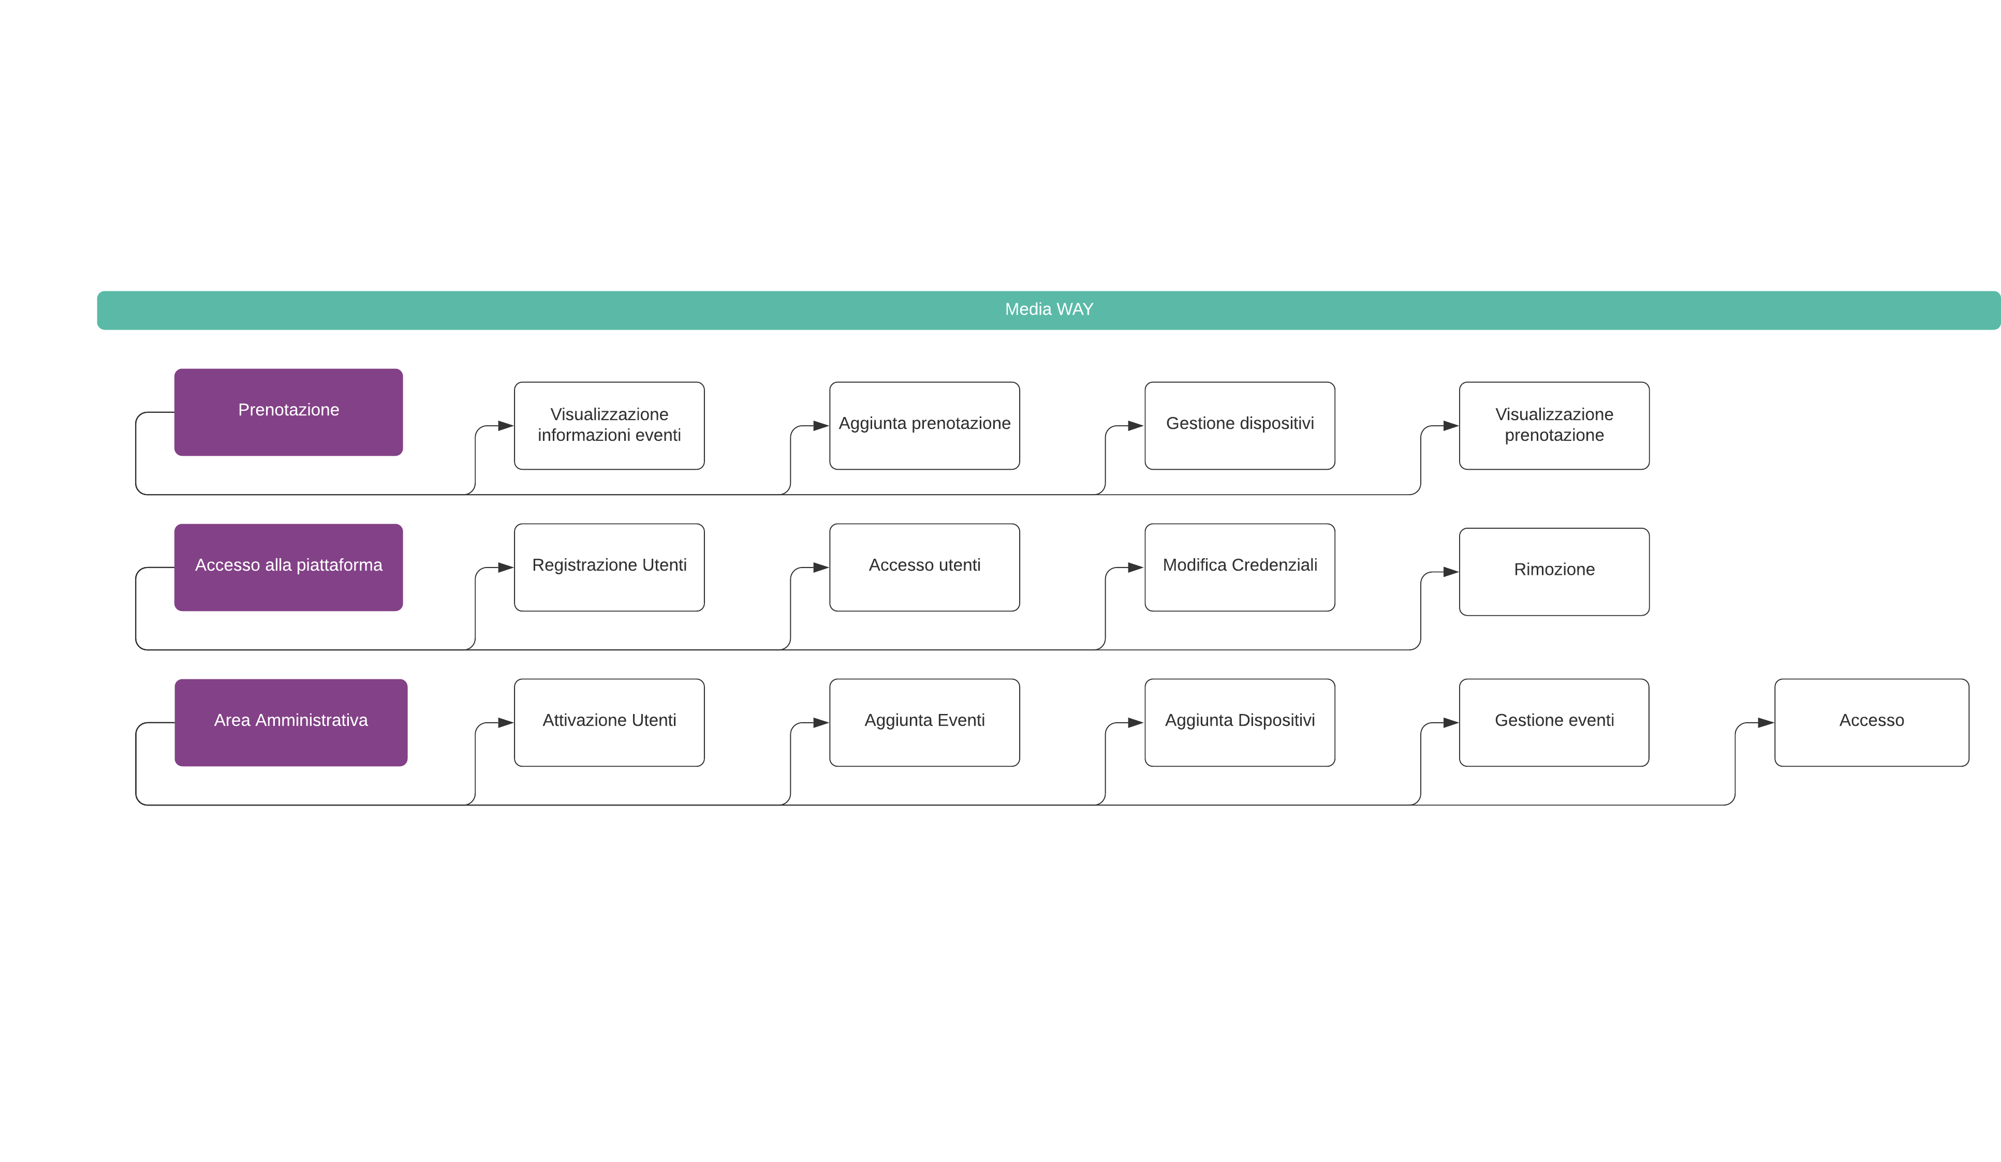
Moduli software

Slide 9
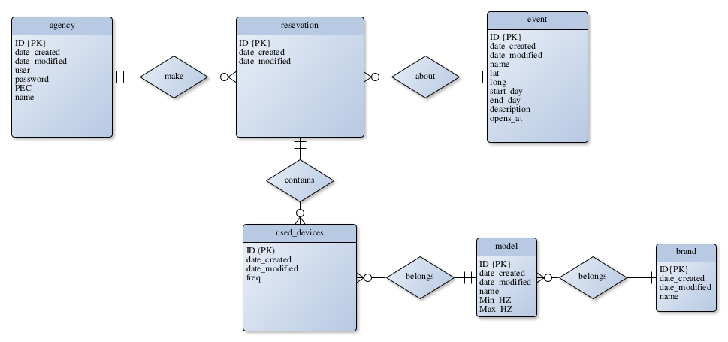
Schema Entitá Relazioni

Slide 10
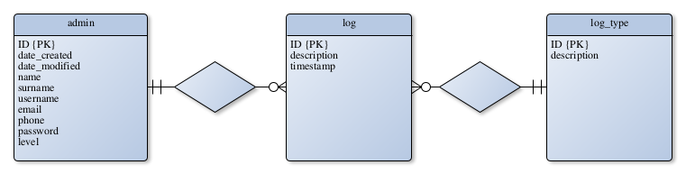
Schema Entitá Relazioni

Slide 11


software
Webapp:
An application software that runs on a webserver
La componente software gestionale è composta da:
  database
  sito web per i clienti
  webapp amministrativa
Restful API:
partially implemented REST API
REST protocol:
Representational state transfer protocol.

Slide 12

Sicurezza software - webApp
Per la webApp il sistema di API deve riconoscere l’utente prima di effettuare richieste e restituire qualsiasi dato.
Per realizzare ciò ho usato JWT.
JWT:
using a JSON web token we can validate a user and his payload (with all the data contained)

Slide 13

Sicurezza software – Sito
SQL/XSS Injection:
It works by inserting some characters in the request that will trick the interpreter into parsing the next string as a command.
Per il sito web sono stati utilizzati:
  Apache Mod Security (WAF)
  Funzioni PHP
entrambi con lo scopo di intercettare e rendere innoqui alcuni caratteri “illegali” noti (‘ <> /) nelle richieste

Slide 14

Docker
Docker:
Docker is a set of tools made to easily isolate programs from the host.
L’intera infrastruttura è simulata in Docker.
Tramite questo gestore ho diviso le varie parti software in container.
Ogni container ha una sua rete e un suo volume simulato con tutte le dipendenze necessarie isolate dal sistema ospitante.

Slide 15

Gestione dello sviluppo
Lo sviluppo ha seguito una divisione in fasi seguendo le linee guida dell’elaborato e la divisione in blocchi software creata nella progettazione del sistema.
GitHub mi ha permesso di lavorare da più computer tenendo sempre traccia dei file nelle varie fasi di sviluppo.
Git:
Git is a software for tracking changes in any set of files usually used by programmer in collaborative project.
Milestone:
Milestones are tools used in project management to mark specific points along a project timeline.

Slide 16


Open source
FSF motto:
free software, free society
L’intero sorgente del progetto sarà pubblicato online dove potrà essere studiato ed utilizzato da altri.
Chiunque potrà contribuire aggiungendo funzioni, risolvendo problemi o proponendo altre fasi di sviluppo.

Slide 17
This work is licensed under a Creative Commons Attribution-ShareAlike 3.0 Unported License.
Davide Antonio Amodio
It makes use of the works of:
Mateus Machado Luna

